Slide 1
Ментальные карты. Средства визуализации учебной информации
Пуляевская Александра Михайловна,
Методист по ИКТ-компетентности и медиаобразованию педагогов , преподаватель НОЧУ ДПО «Сова-Стадиум» (Sova-Studium), автор веб-проекта «NIT for You», организатор всероссийских и международных конкурсов в области информационных технологий для педагогов и учащихся
г. Иркутск
Notes:
Инфохроника: история визуализации информации
https://youtu.be/rEMtOgYwCIE
Визуализация информации в образовательной деятельности для обеспечения личной и коллективной эффекти
https://www.youtube.com/watch?v=Ql0qnL3qpe4
http://nitforyou.com/video-vizualizacia/

Slide 2
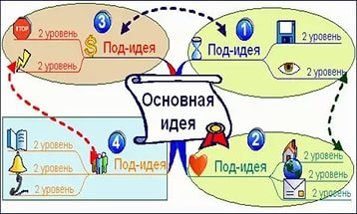
Ментальные карты: инструменты
Notes:
http://nitforyou.com/mindmap/
https://www.youtube.com/watch?v=DvrOus7VroA
https://www.youtube.com/watch?v=NODE14ea5RQ
https://www.youtube.com/watch?v=UylIKbGnPEE

Slide 3
https://imindmap.com/
Notes:
iMindMap founder and CEO, Chris Griffiths, discovered Mind Mapping back in the early ’90s and was instantly impressed by its ability to make any task more creative and productive. Feeling restricted by paper-based Mind Mapping, he sought a way to combine the creative nature of hand-drawn Mind Maps with the ease and flexibility of technology. With a shared vision of creating a brain-friendly Mind Mapping software that would benefit a wider, computer-literate audience, Chris teamed up with inventor of Mind Mapping, Tony Buzan, and so iMindMap was born.

Slide 4
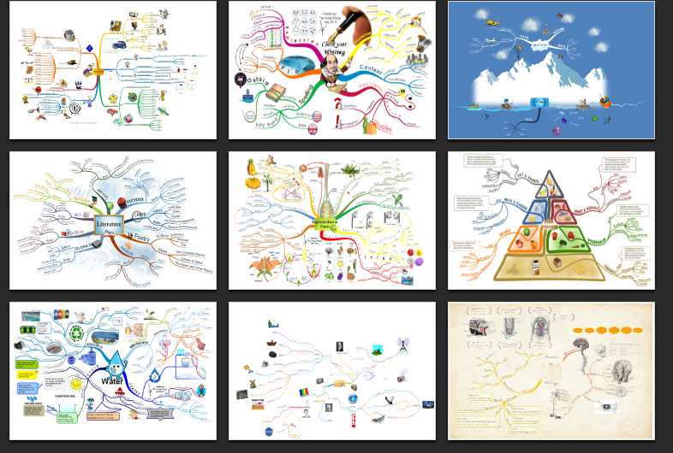
https://imindmap.com/

Slide 5
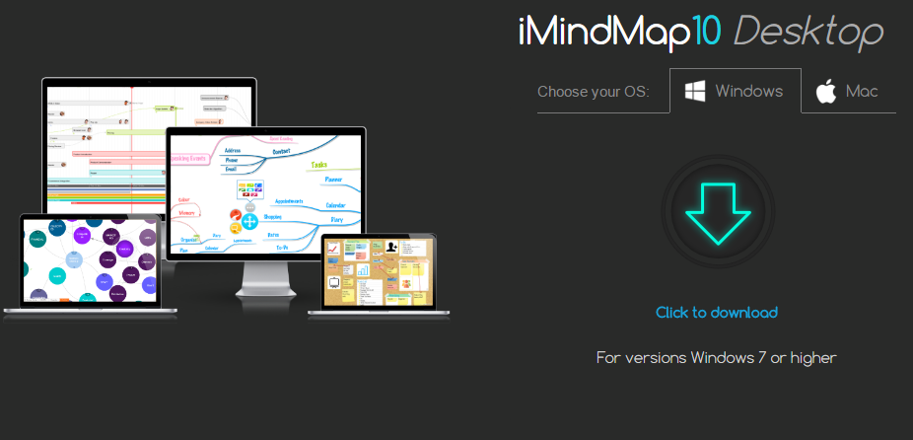
https://imindmap.com/
Notes:
Put your ideas into action today! Get a free 7 day trial - no credit card details, no commitments.

Slide 6
https://imindmap.com/

Slide 7
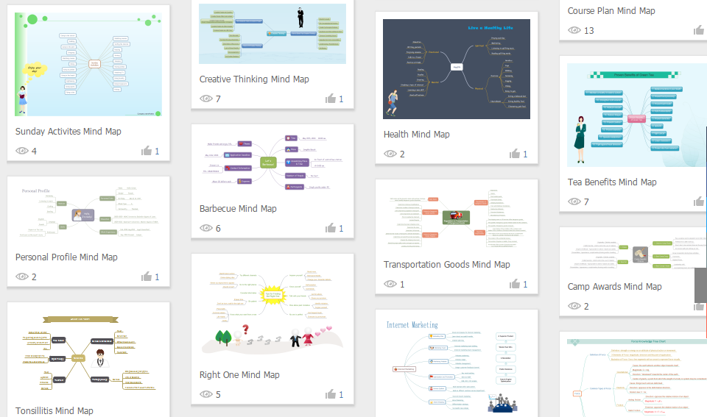
https://www.edrawsoft.com
Notes:
Ментальные карты

Slide 8
http://www.imindq.com/

Slide 9
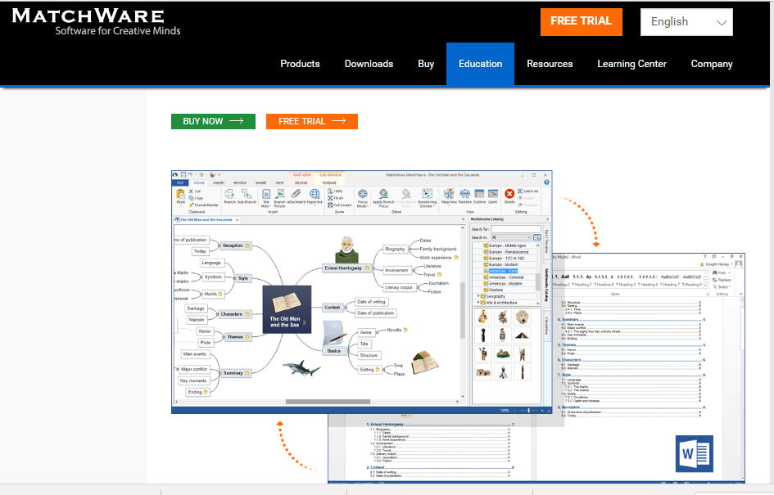
https://www.matchware.com/
Notes:
http://www.mind-mapping.co.uk/mind-mapping-software-packages/

Slide 10
http://www.xmind.net/
Notes:
https://www.mindjet.com/
http://www.recallplus.com/index.php
http://conceptdraw.com/products/mind-map-software/

Slide 11
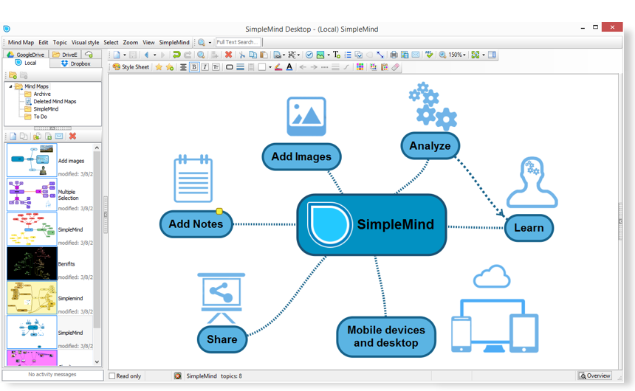
http://www.simpleapps.eu/
Notes:
Try before you buy. Use our free 30-day trial before purchase.

Slide 12
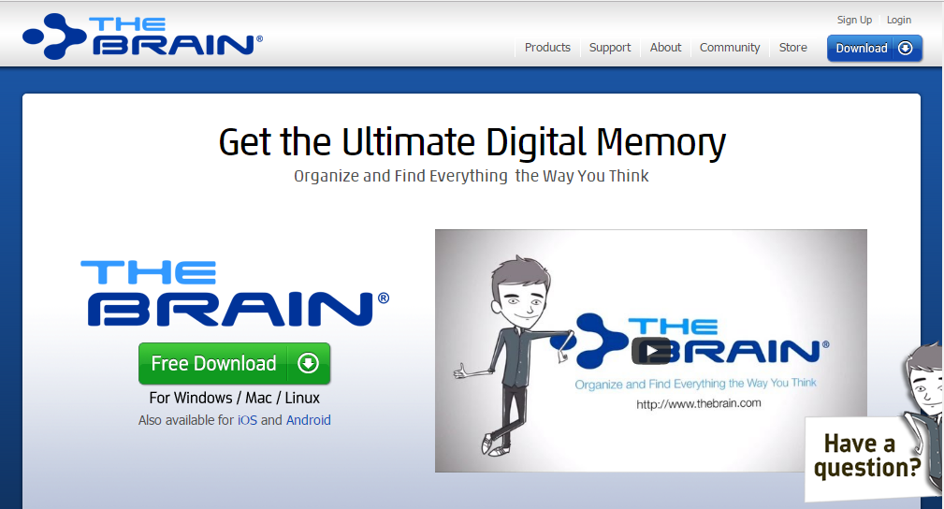
http://www.thebrain.com/

Slide 13
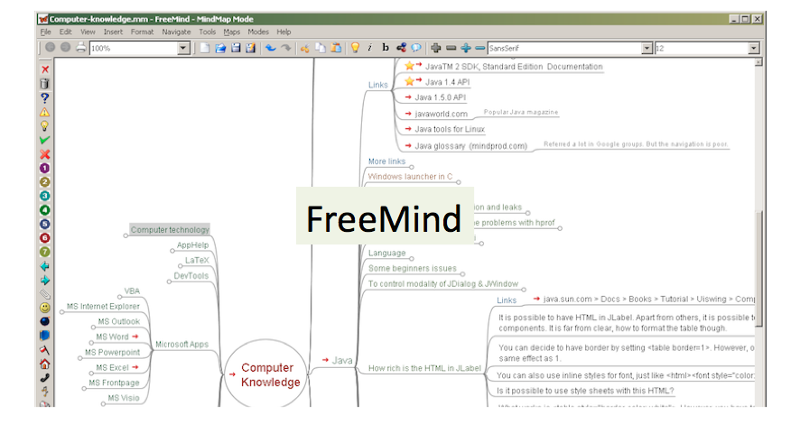
Freemind
Notes:
http://www.freeplane.org/wiki/index.php/Home

Slide 14
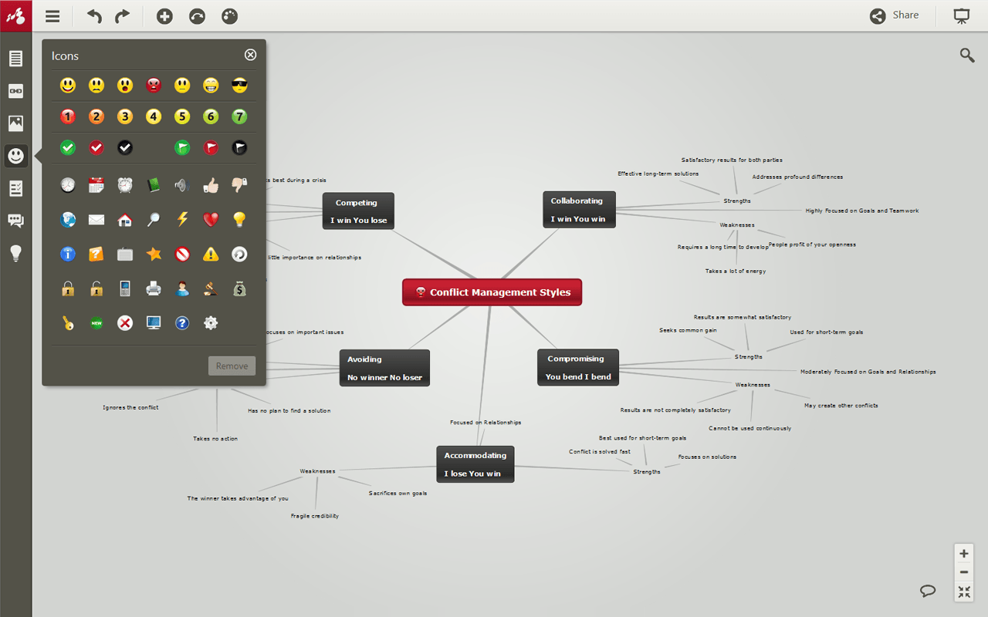
https://www.mindomo.com/ru/
Notes:
Mindomo — это незаменимый учебный инструмент для преподавателей и студентов. Здесь есть все для построения интеллект-карт, концепт-карт и схем в процессе обучения. Создавая карты и схемы и совместно над ними работая, студенты учатся обсуждать, критически мыслить, делать выводы, анализировать, предлагать новые идеи, решать поставленные задачи и исследовать информацию. Кроме того именно в Mindomo впервые появились такие функции, как презентация интеллект-карт в формате слайдов, постановка задач для совместной работы преподавателей и студентов, «умные карты» (частично заполненные шаблоны, которые помогают новичкам освоиться в системе интеллект-карт), а также преобразование карт в удобные схемы для редактирования в реальном времени. Эти функции очень полезны для развития исследовательского подхода в обучении — как для студентов, так и для преподавателей. Mindomo предлагает как частично бесплатное онлайн-решение, так и бесплатные нативные приложения для мобильных платформ iPad и Android. Выбирайте удобный формат и внедряйте интеллект-карты в свой учебный процесс.

Slide 15
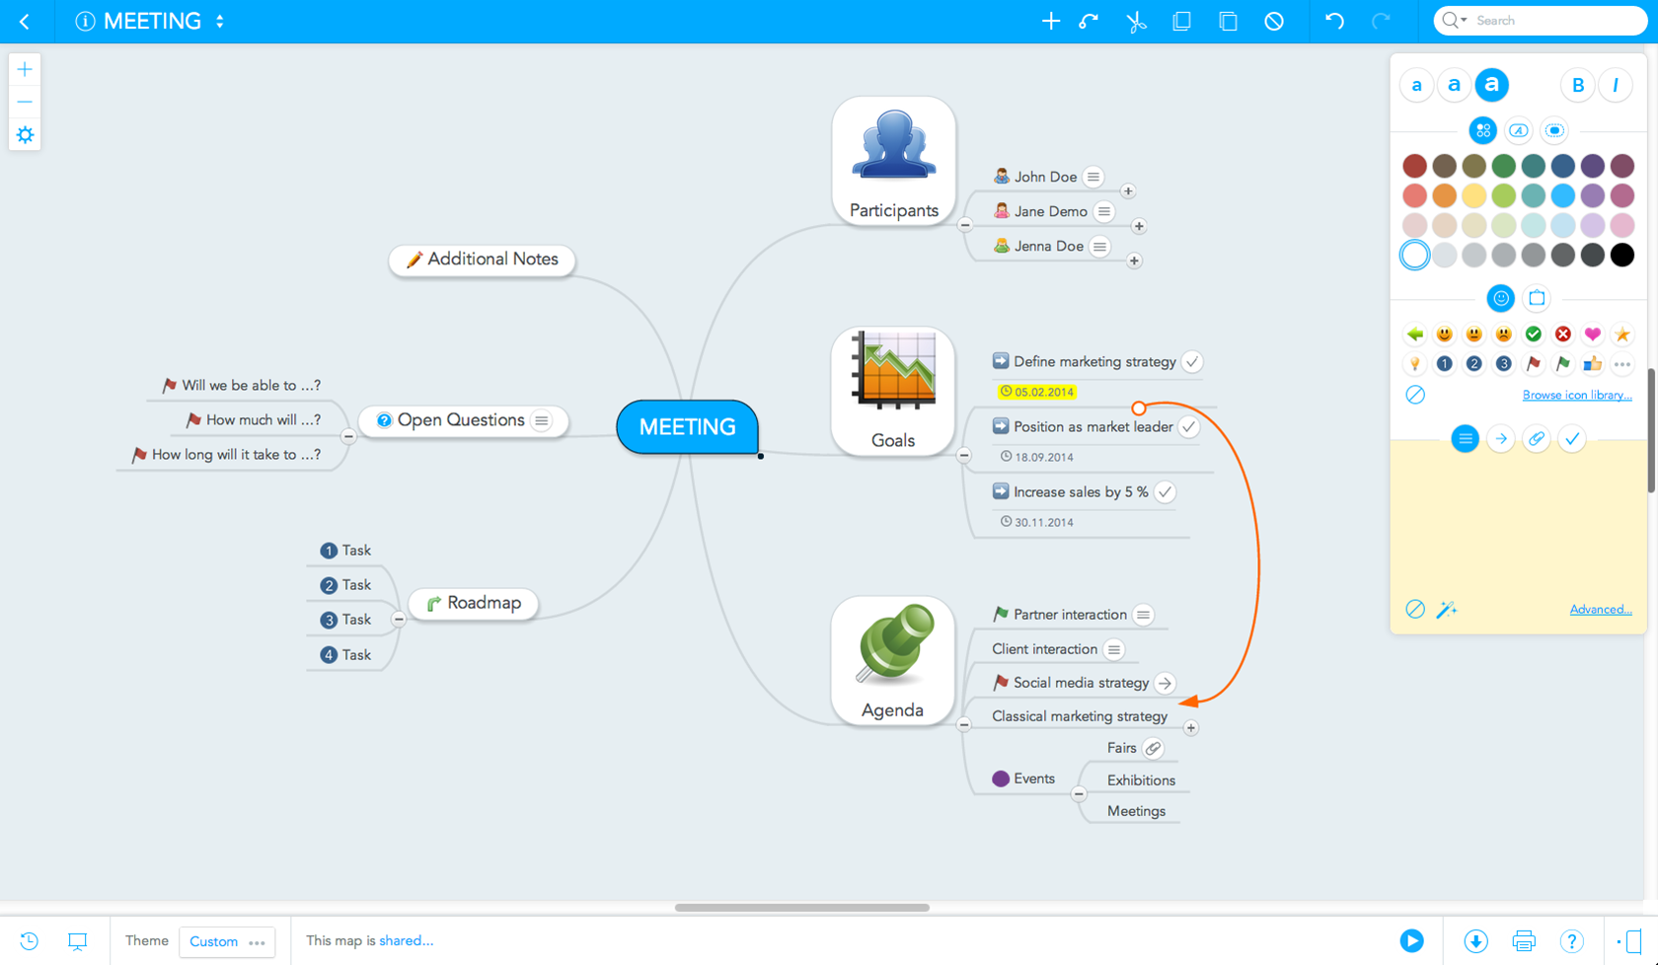
https://www.mindmeister.com/ru

Slide 16
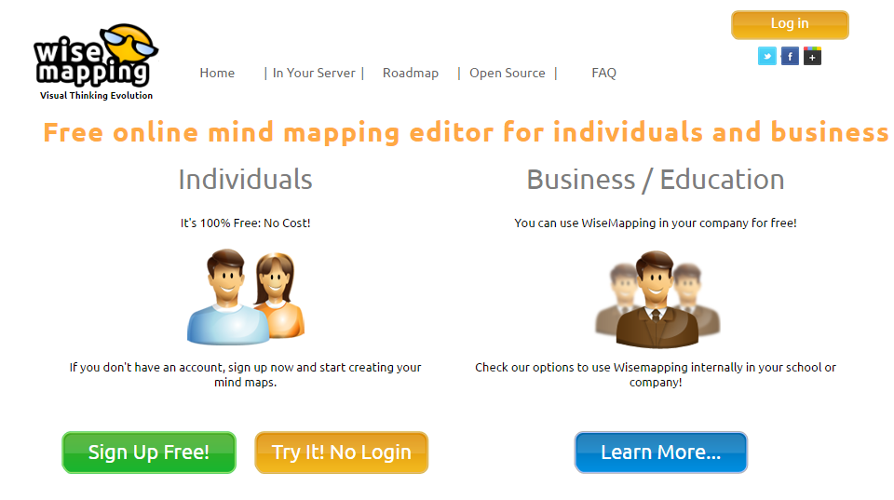
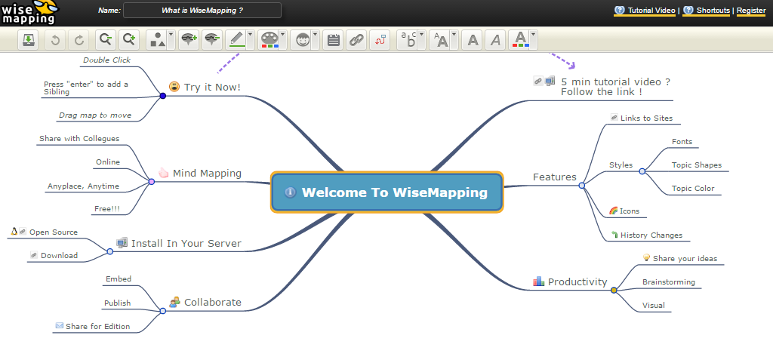
http://www.wisemapping.com/
Notes:
http://www.mapul.com/ru
https://mind42.com/
https://www.mindmup.com/
https://coggle.it/

Slide 17
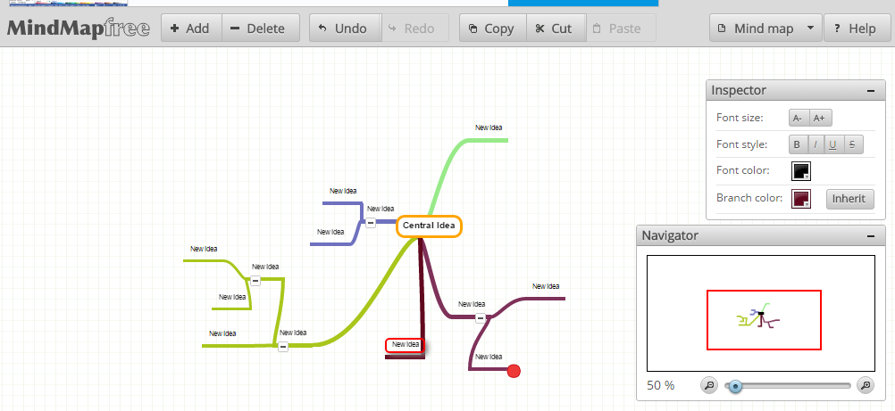
http://mindmapfree.com/

Slide 18
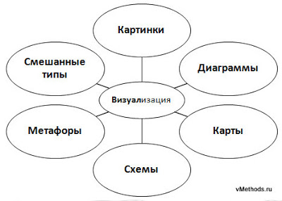
Методы визуализации информации
Notes:
Визуализация информации – представление числовой и текстовой информации в виде графиков, диаграмм, структурных схем, таблиц, рисунков, карт и т.д. Визуальная информация лучше воспринимается и позволяет быстро и эффективно преподнести собственные мысли и идеи. Физиологически, визуальное восприятие информации является основной для человека. Многочисленные исследования ученых утверждают, что около 90% информации человек воспринимает через зрение.
https://docs.google.com/viewerng/viewer?url=http://nitforyou.com/wp-content/uploads/2016/11/%D1%81%D0%BF%D0%BE%D1%81%D0%BE%D0%B1%D1%8B-%D0%B8-%D0%B8%D0%BD%D1%81%D1%82%D1%80%D1%83%D0%BC%D0%B5%D0%BD%D1%82%D1%8B-%D0%B2%D0%B8%D0%B7%D1%83%D0%B0%D0%BB%D0%B8%D0%B7%D1%86%D0%B8%D0%B8-%D0%B8%D0%BD%D1%84%D0%BE%D1%80%D0%BC%D0%B0%D1%86%D0%B8%D0%B8.pdf&hl=en
https://www.youtube.com/watch?v=7T23NgkVCC8&t=5s
Как организовать данные с помощью таблиц https://www.youtube.com/watch?v=l19NWVPDi54&t=367s
"Цветущий лотос" - центробежная таблица для развития идей https://www.youtube.com/watch?v=SrpgFKSDiK8
Как найти причину проблемы с помощью диаграммы Иcикавы (Ишикавы) https://www.youtube.com/watch?v=OoTohMAceRw&t=502s

Slide 19
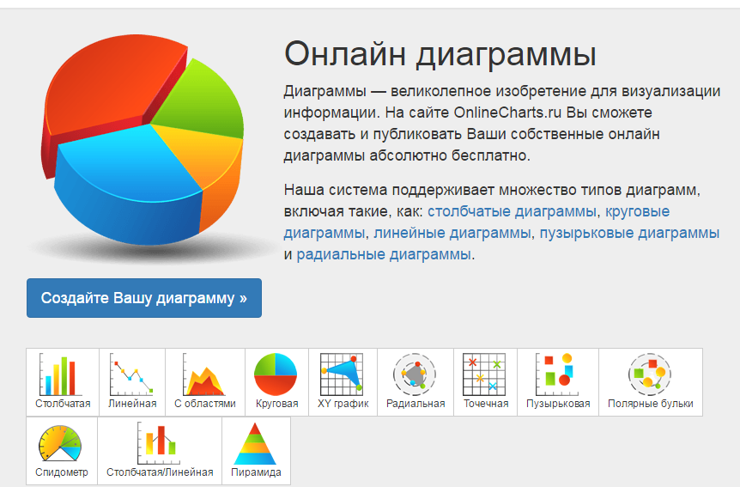
Онлайн диаграммы

Slide 20
Шаблоны. Схемы. Карты.

Slide 21
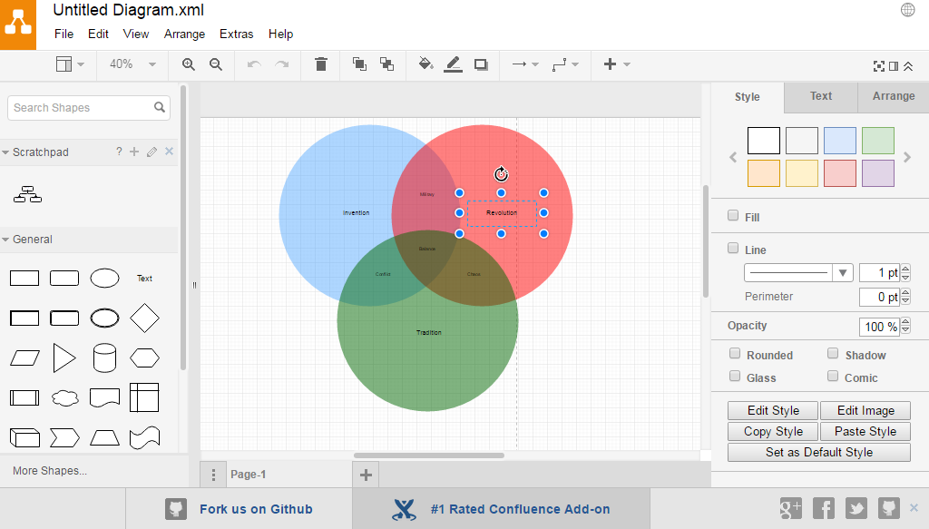
https://www.draw.io/

Slide 22
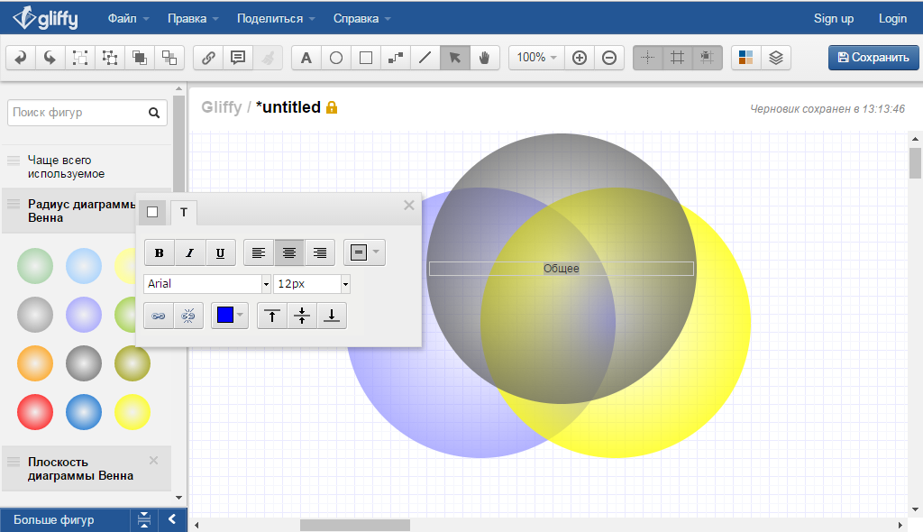
https://www.gliffy.com
Notes:
Free Account 5 PUBLIC Diagram Limit NO PRIVATE DIAGRAMS
http://www.drawanywhere.com/demo.aspx

Slide 23
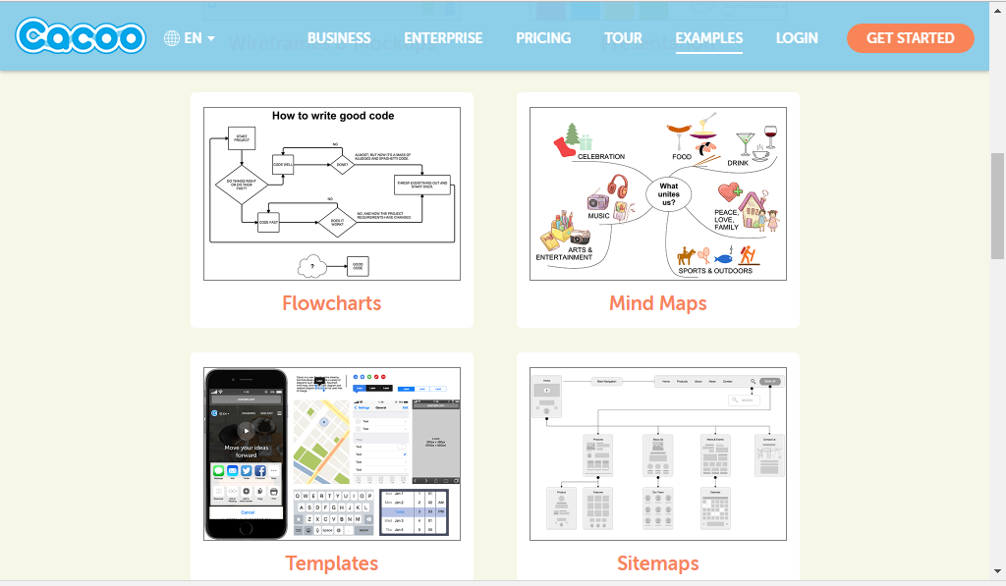
https://cacoo.com/
Notes:
Free - 6 sheets

Slide 24
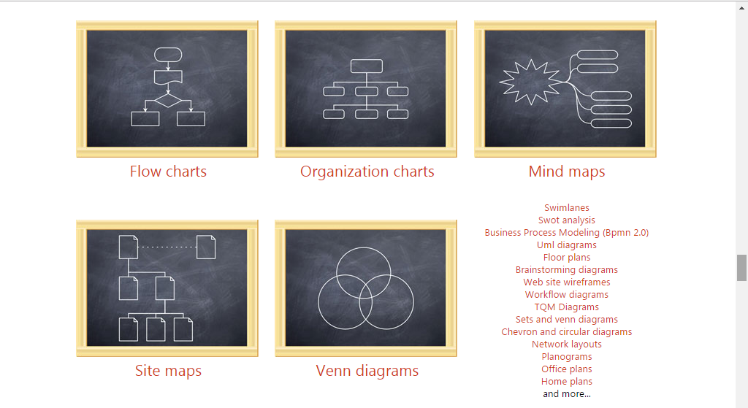
https://grapholite.com/

Slide 25
https://grapholite.com/

Slide 26
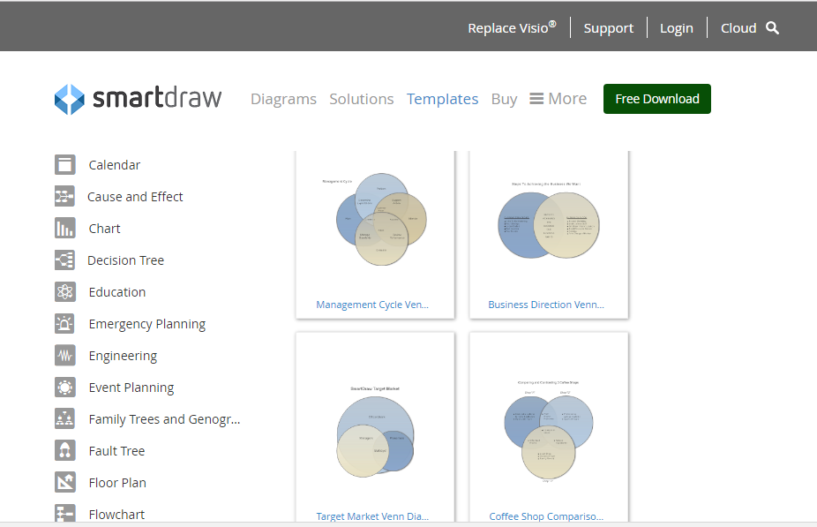
https://www.smartdraw.com/
Notes:
SmartDraw helps you create over 70 different types of diagrams. Explore all the different diagram types to the left or if you want to see our most popular diagram tutorials, click here to see how to use SmartDraw.

Slide 27
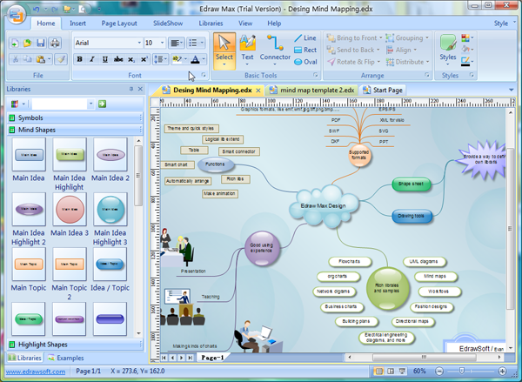
https://www.edrawsoft.com
Notes:
Edraw Max is perfect not only for professional-looking flowcharts, organizational charts, mind maps, but also network diagrams, floor plans, workflows, fashion designs, UML diagrams, electrical diagrams, science illustration, charts and graphs... and that is just the beginning!
Edraw provides a wide variety of examples such as flowcharts, organizational charts, business charts, UML diagrams, database and ERD, directional map, network diagrams and lots more. Please choose any examples you are interested in, alternatively download them for free; you will need to install Edraw to view them. As you will see, Edraw is very powerful because you can use more than 12000 symbols, examples, and many pre-drawn templates, to create your own spectacular flowcharts, business diagrams, network diagrams and lots more, effortlessly, and in no time at all.
The following examples were created using Edraw and are included as part of the software installation.

Slide 28
Инфографика

Slide 29
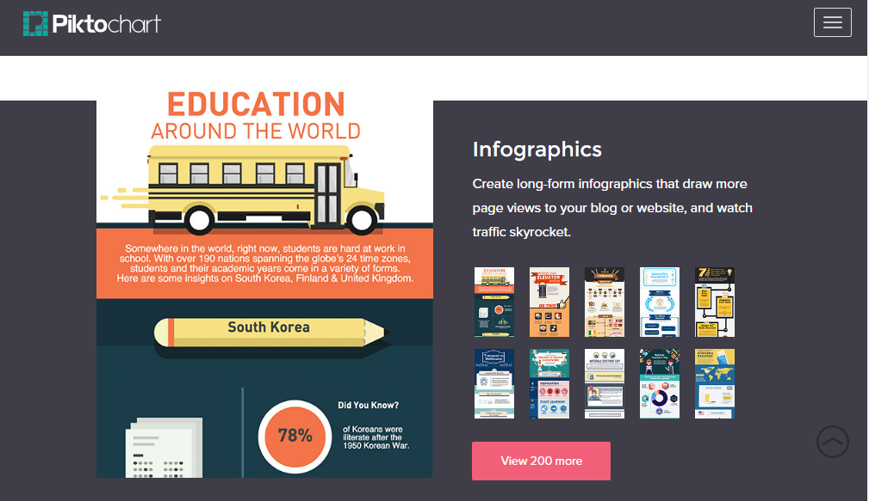
https://piktochart.com/
Notes:
Over 500 Templates To Make Information Beautiful

Slide 30
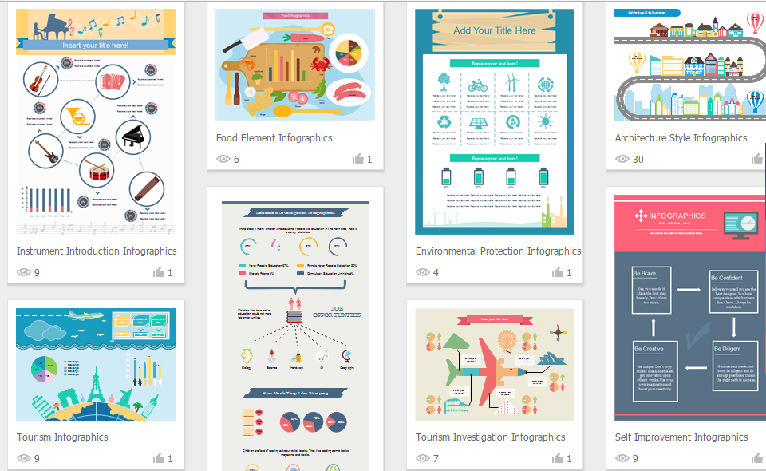
https://www.edrawsoft.com

Slide 31
ThingLink
Notes:
http://nitforyou.com/thinglink/
Test the potential of interactive images in the classroom 1 class
и простой 10K views per month

Slide 32
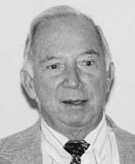
Концептуальные карты
Концептуальные карты – эффективный способ организации идей в ходе мозгового штурма. Карты причин используются для иллюстрации причинно-следственных отношений.
Впервые концептуальные карты были предложены Джозефом Новаком, сотрудником Корнельского университета (США) в 60-70-х гг. при изучении детского мышления и формирования первых научных понятий.
Понятия определенной тематики представляются в виде узлов в сети, соединенных отношениями (чаще всего стрелками ).
Notes:
http://nitforyou.com/konceptualnye-karty/
Концептуальные карты – это графические инструменты для организации и репрезентации знаний. Концептуальная карта включает концепты (понятия), обычно изображаемые в фигурах определенного типа (круги, прямоугольники), и взаимосвязи между ними (в виде линий, соединяющих два понятия). Концепты (понятия) – это короткие формулировки (часто в одно слово), связанные с понятиями предметной области, описывающими исследуемую ситуацию, или закономерностями в событиях, объектах и ситуациях. На линиях указывают связующие слова или фразы, разъясняющие тип связи между понятиями (иногда используются символы: +, -, % и др.). http://studme.org/64358/menedzhment/strukturizatsiya_posredstvom_intellekt-kart
Впервые концептуальные карты были предложены Джозефом Новаком, сотрудником Корнельского университета (США)в 60-70-х гг. при изучении детского мышления и формирования первых научных понятий. Это исследование использовало идеи Дэвида Асубеля о формировании понятийного мышления.
Современную реализацию связывают с методиками английского психолога Тони Бьюзена.
В России примерно в это же время похожие идеи получили выражение в теоретических работах Г.П.Мельникова и П.Г.Кузнецова по системологии и широко использовались Г.П.Щедровицким и его последователями в организационно-деятельностных играх.
Концептуальные карты оказались эффективным инструментом отображения понятийной системы человека.
Concept mapping — это технология визуализации взаимоотношений между различными концептами (concepts), понятиями, идеями, представлениями. Подобная привязка вскрывает логическую структуру рассматриваемого комплексного объекта. Концепт-карты позволяют проследить преемственность идей, выявить развитие концепций, которые генерируются участниками рабочих и креативных групп, обнаруживать неочевидные связи и генерировать нестандартные решения.

Slide 33
Пример концептуальной карты
Notes:
http://uwes-mac.macbay.de/Kaliningrad_RUS/Schulsystem%20schoolsystem/conceptmap%20ru.pdf
Пример для педагога

Slide 34
http://cmap.ihmc.us/cmaptools/
Notes:
http://books.ifmo.ru/file/pdf/498.pdf
Данное методическое пособие представляет собой введение в технологию создания баз знаний на основе графовой модели при помощи платформо- независимой системы Cmap Tools.
Обзор программ класса concept mapping
http://compress.ru/article.aspx?id=17383
Cmap software is a result of research conducted at the Florida Institute for Human & Machine Cognition (IHMC). It empowers users to construct, navigate, share and criticize knowledge models represented as concept maps.

Slide 35
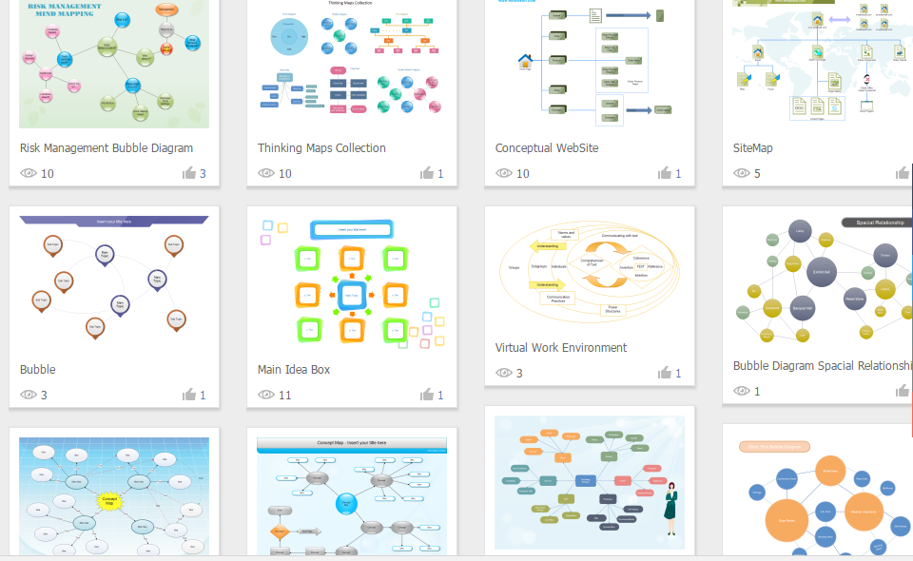
https://www.edrawsoft.com
Notes:
Как сделать концептуальную карту
http://ru.wikihow.com/%D1%81%D0%B4%D0%B5%D0%BB%D0%B0%D1%82%D1%8C-%D0%BA%D0%BE%D0%BD%D1%86%D0%B5%D0%BF%D1%82%D1%83%D0%B0%D0%BB%D1%8C%D0%BD%D1%83%D1%8E-%D0%BA%D0%B0%D1%80%D1%82%D1%83

Slide 36
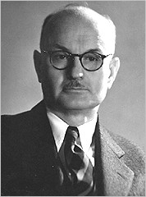
Когнитивные карты
Когнитивная карта (карта познания) − это вид математической модели, представленной в виде графа и позволяющей описывать субъективное восприятие человеком или группой людей какого-либо сложного объекта, проблемы или функционирования системы.
Виды:
карта-путь, как последовательное представление связей между объектами по определенному маршруту
карта-обозрение, как одновременное представление пространственного расположения объектов.
ТОЛМЕН ЭДВАРД ЧЕЙС
Термин предложен в 1948
Notes:
http://mipt.ipu.ru/sites/default/files/page_file/%D0%90%D0%B2%D0%B4%D0%B5%D0%B5%D0%B2%D0%B0.pdf
Когнитивная карта - метафорический термин, предложенный амер. необихевиористом Э.Ч. Толменом (1886-1959) для обозначения целостного образа (представления) некоторой обстановки, сложившегося в ходе предшествующего опыта животного или человека и определяющего их поведение. Толмен ввел это понятие в статье «К. к. у крыс и человека» (1948) след. образом: «поступающие стимулы перерабатываются в центральной управляющей инстанции в особую структуру, которую можно было бы назвать К. к, окружающей обстановки. И именно эта примерная карта, указывающая пути (маршруты) и линии поведения и взаимосвязи элементов окружающей среды, окончательно определяет, какие именно ответные реакции... будет в конечном счете осуществлять животное».
Чтобы не создавать путаницы, К. к., которые имел в виду Толмен, следовало бы назвать «непосредственными» (или «натуральными»), поскольку люди широко пользуются разнообразными знаковыми картами (и им подобными средствами), нередко функционирующими в виде интериоризованных (субъективных) репрезентаций, что и составляет одно из центральных положений культурно-исторической психологии Л.С. Выготского. (Б. М.)

Slide 37
Примеры когнитивных карт
Notes:
Элементы изучаемой системы или объекта называются концептами. Концепты в графе представляются вершинами, причинно-следственные связи − направленными дугами, связывающими концепты

Slide 38
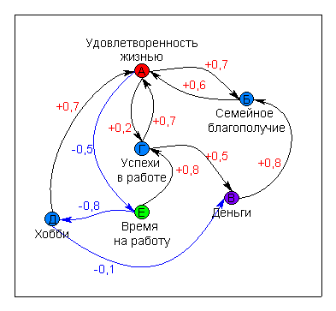
Когнитивная карта «Удовлетворенность жизнью»
Notes:
http://www.improvement.ru/zametki/cognitive/

Slide 39
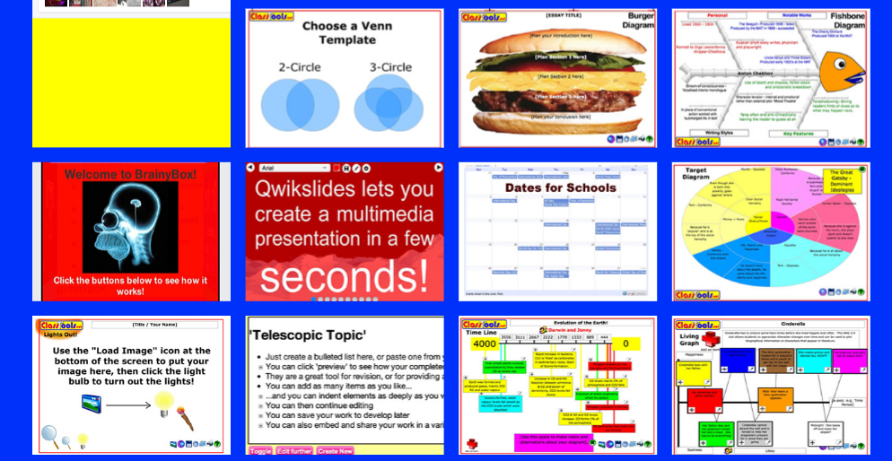
http://www.classtools.net/

Slide 40
КОНТАКТЫ
E-mail: kinf_pam@mail.ru
Skype: kinfpam
Телефон: 89027617079
Сайт: http://nitforyou.com/

Slide 41
Современное оценивание учащихся: формы и инструменты

Slide 42
Игровые приемы в обучении или Учимся, играя
Notes:
http://nitforyou.com/igrovye-priemy/

